Slide 1
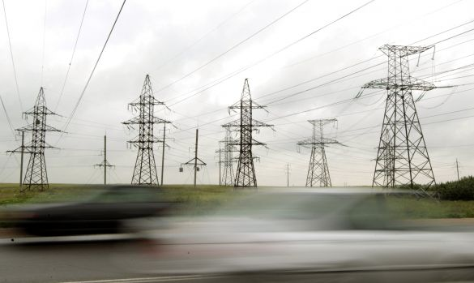
Параллельность
прямой и плоскости

Slide 2
Сегодня на уроке:
параллельность прямой
и плоскости
докажем теорему о параллельности прямой и плоскости
докажем два утверждения, которые часто применяют при решении задач

Slide 3
Аксиома 2. Если две точки прямой принадлежат плоскости, то и вся прямая
принадлежит плоскости.
Взаимное расположение прямой и плоскости в пространстве
1. Прямая лежит в
плоскости.
2. Прямая и плоскость
пересекаются.
3. Прямая и плоскость
не имеют ни одной общей точки.
$$S$$
$$B_{1}$$
$$C_{1}$$
$$A_{1}$$
$$B_{1}$$
$$a⊂α$$
$$b∩β=M$$
$$c$$
$$A∈a$$
$$B∈a$$
$$M∈b$$
$$M∈β$$
$$A_{1}$$
$$D_{1}$$
$$b$$
$$A$$
$$B$$
$$D_{1}$$
$$C_{1}$$
$$a$$
$$A$$
$$B$$
$$C$$
$$B$$
$$B$$
$$M$$
$$CB⊂ABC$$
$$D$$
$$C$$
$$C$$
$$α$$
$$A$$
$$β$$
$$γ$$
$$A$$
$$D$$
$$B_{1}B∩ABC=B$$

Slide 4
Определение. Прямая и плоскость называются параллельными, если они не имеют общих точек.
$$a$$
$$a∥α$$
$$a⊄α$$
$$α$$
Определение. Отрезок (луч) называется параллельным плоскости, если он лежит на прямой, параллельной данной плоскости.
$$a$$
$$A$$
$$B$$
$$AB∥α$$
$$AB⊂a$$
$$α$$
$$a∥α$$

Slide 5
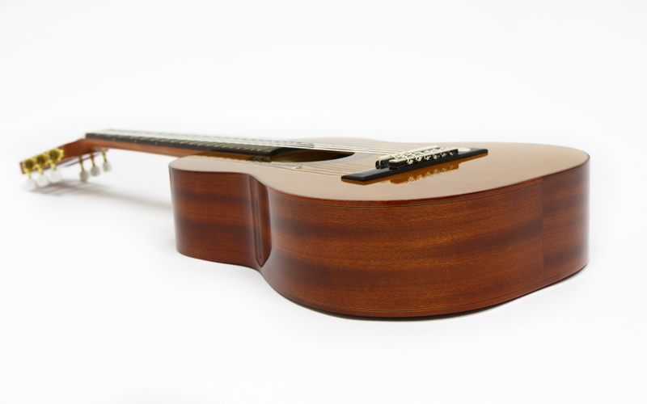
Гитара
Натянутая гитарная струна и плоскость грифа параллельны.

Slide 6
Линии электропередач
Они параллельны плоскости земли.

Slide 7
$$a$$
$$b$$
Линия пересечения стены и потолка
Если в плоскости $α$ имеется прямая $b$, параллельная прямой $a$, не лежащей в плоскости $α$, то прямая $a$ и плоскость $α$ параллельны.
Эта линия параллельна плоскости пола.

Slide 8
Теорема (Признак параллельности прямой и плоскости).
Если прямая, не лежащая в данной плоскости, параллельна какой-нибудь прямой, лежащей в этой плоскости, то она параллельна данной плоскости.
Доказательство.
$$a$$
Пусть $a∥b$.
$b⊂α$, $a⊄α$
Докажем, что $a∥α$.
$$M$$
Предположим, что прямая $a∩α=M$.
$$b$$
По лемме о пересечении плоскости
параллельными прямыми, прямая $b$ должна
пересекать плоскость $α$.
$$α$$
Но это невозможно, т. к. $b⊂α$.
Наше предположение неверно. Прямая $a$ не пересекает плоскость $α$.
Следовательно, прямая $a∥α$.
Теорема доказана.

Slide 9
$ABCDA_{1}B_{1}C_{1}D_{1}$ – параллелепипед.
$$B_{1}$$
$$C_{1}$$
$$A_{1}B_{1}∥α$$
$$A_{1}$$
$$D_{1}$$
$$A_{1}B_{1}∥AB$$
$$AB⊂α$$
(Признак параллельности прямой и плоскости).
Если прямая, не лежащая в данной плоскости, параллельна какой-нибудь прямой, лежащей в этой плоскости, то она параллельна данной плоскости.
$$B$$
$$C$$
$$A$$
$$α$$
$$D$$
$$A_{1}B_{1}∥α$$

Slide 10
Утверждение 1. Если плоскость проходит через данную прямую, параллельную другой плоскости, и пересекает эту плоскость, то линия пересечения плоскостей параллельна данной прямой.
Доказательство.
Пусть $a⊂α$, $a∥β$.
$$α$$
$$α∩β=b$$
$$b$$
Докажем, что $a∥b$.
$$a$$
$a⊂α$ и $b⊂α$, и не пересекаются.
$$M$$
По условию прямая $a∥β$.
Таким образом, прямые $a∥b$.
$$β$$
Что и требовалось доказать.

Slide 11
Утверждение 2. Если одна из двух параллельных прямых параллельна данной плоскости, то другая прямая либо также параллельна данной плоскости, либо лежит в этой плоскости.
Доказательство.
Пусть прямые $a∥b$.
$$β$$
Причем, прямая $a∥α$.
$$b$$
Тогда, прямая $a$ не пересекает $α$.
$$a$$
Следовательно, по лемме о пересечении плоскости
параллельными прямыми, прямая $b$ также
не пересекает $α$.
А значит, либо $b∥α$, либо $b⊂α$.
$$α$$
Что и требовалось доказать.

Slide 12
Задача. Прямая $a∥α$. Точка $K∈α$. Докажите, что прямая, проходящая через точку $K$ и параллельная прямой $a$, лежит в $α$.
Доказательство.
$$a$$
Пусть $K∈b$.
$$b∥a$$
Предположим, что $b ⊄α$, т.е. $b ∩α=K$.
Тогда $a∩α$.
$$K$$
$$b$$
Что противоречит условию, что $a∥α$.
Следовательно, $b⊂α$.
$$α$$
Что и требовалось доказать.

Slide 13
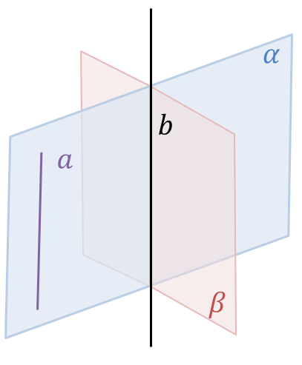
Параллельность прямой и плоскости
Прямая и плоскость называются параллельными, если они не имеют общих точек.
Теорема (Признак параллельности прямой и плоскости).
Если прямая, не лежащая в данной плоскости, параллельна какой-нибудь прямой, лежащей в этой плоскости, то она параллельна данной плоскости.
Утверждение 1. Если плоскость проходит через данную прямую, параллельную другой плоскости, и пересекает эту плоскость, то линия пересечения плоскостей параллельна данной прямой.
Утверждение 2. Если одна из двух параллельных прямых параллельна данной плоскости, то другая прямая либо также параллельна данной плоскости, либо лежит в этой плоскости.

